Slide 1
S. S. Kranjčević, Eli! Eli! Lama azavtani?
Goranka Lazić, prof.

Slide 2
Stisni F5 za projekciju…

Slide 3
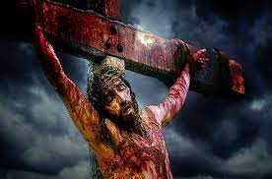
Silvije Strahimir Kranjčević
Eli! Eli! Lama azavtani?!

Slide 4
Izrazite svoje mišljenje o tvrdnjama…

Slide 5
Pojašnjenje naslova…

Slide 6
Nepoznate riječi…
izda’no – izdahnuo (eufemizam)
Golgota – brežuljak izvan zidina Jeruzalema gdje je bio razapet Isus Krist (lat. Kalvarija); preneseno: velike muke, simbol trpljenja i ispaštanja
oskvrnuti – oduzeti svetost, čistoću
Hosana! > Spasi nas!
mitra – biskupska kapa
kube – kupola
alem – dragi kamen
tijara – papinska kruna

Slide 7
Na Golgoti je umro – a za kog je izada’no?
Je l’ pala žrtva ova il kasno ili rano?
Na Golgoti je umro i svijet za to znade,
Al od te žrtve davne još ploda ne imade.
A krv je tekla mnoga i srce tu je stalo,
Što nikad nije više onako zakucalo…
I vjekovi su prošli daleki, strašni, crni,
Osušila se krvca i suha još se skrvni.
Prošetala se povijest u sramotničkoj halji,
I što smo nebu bliži, sve od neba smo – dalji!
Na Golgoti je staro prelomilo se drvo,
Pokradoše mu čavle – i to je bilo prvo!

Slide 8
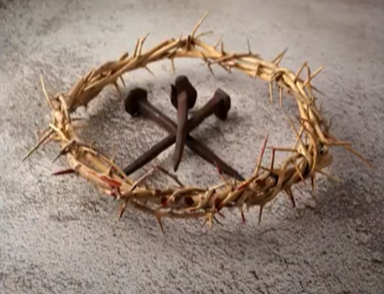
U ime čovječanstva i bratstva i slobode
Počeše krvno kolo da bezbožnički vode ---
I derala se družba od gadne strasti pjana:
Mi ubijamo, Bože, sve zbog Tebe – Hosana!
Na Golgoti je mrtvo i vjetrić tamo tajni
Tek cvili: Eli! Eli! Lama azavtani?
A pokraj krvi davne i ispod drva suha
Sve milijuni vape: O pravice, o kruha!
Da, ukidoste ropstvo i hijenu,
Pa odvedoste ljudstvo u kršćansku arenu!

Slide 9
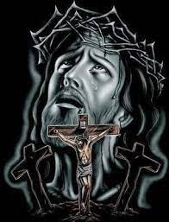
I tu u sjajnim ložam, u zlatu i u slavi,
Pod vijencem i pod mitrom na debeloj si glavi,
Zapremili ste i vi i vaše gospe bijele
Na pozornici svijeta sve najprve fotelje!
I gledate u igru od bijede i od jada,
Gdje čovječanstvo mučno ko On pod drvom pada!
I tamnice o crne, gdje mnogi plač se gubi,
Kad takovi su ljudi: il umri il ubi!
I djevojčice gole, a ispred sita suca,
Ah, imale bi obraz, da nemaju želuca!

Slide 10
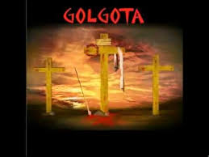
I sramotu i bijedu i uvrede i varke
I uzdahe i laži i mnoge suze žarke.
A usred bare ove, gdje trovna gamad pliže,
Uzvisilo se drvo i Hrist se na njem diže.
I gleda, gdje su ljudstvu sve gori crni dani,
I plače: Eli! Eli! Lama azavtani?!
Badava gordo kube i mramor Panteona,
I papuče od zlata i orgulje i zvona!
Badava tamjan mnogi i ponosni oltari,
Badava alem gori na kruni i tijari!
Ah, Golgota je pusta, i vjetrić tamo tajni
Tek cvili: „Eli! Eli! Lama azavtani?!”

Slide 11
Interpretirajte i analizirajte pjesmu prema smjernicama…

Slide 12
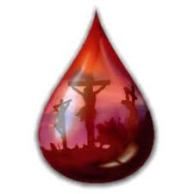
Protumačite pitanje iz prvoga distiha:
Što znači da je Kristova žrtva došla prerano, a što da je došla prekasno?

Slide 13
U drugom distihu javlja se motiv uzaludnosti Kristove žrtve…
Obrazložite zašto je Kristova muka uzaludna.
Je li ona uzaludna za sav ljudski rod?

Slide 14
Slike prošlosti…
Izdvojite i komentirajte stihove:

Slide 15
Sadašnjost i budućnost…
Obrazložite na koji se način i danas religija i vjera zloupotrebljavaju.
U tom kontekstu protumačite stih:
U kojem bi se smislu ova pjesma mogla promatrati i kao vizija budućnosti ljudskoga roda?
Obrazložite svoj stav o Božjem napuštanju čovječanstva, o njegovu dizanju ruku od ljudi?

Slide 16
Biblijski kontekst…
Isus je umro na križu da bi otkupio grijehe čovječanstva.
Iz ljubavi prema nama trpi najteže muke, pa i osjećaj napuštenosti od nebeskoga Oca.

Slide 17
Naslovne riječi i refren…
Eli! Eli! Lama azavtani?!
u kontekstu pjesme naglašava se uzaludnost Kristove muke
kao da je i Bog digao ruke od čovječanstva
Isusove riječi nadovezuju se na biblijsko značenje, ali dobivaju pesimističniji ton

Slide 18
Kristova žrtva…
PREKASNO: čovječanstvo je toliko ogrezlo u grijehu da ga ni Spasitelj više ne može izvesti na pravi put
PRERANO: ta se žrtva čini dalekom i nepoznatom
oba se slučaja ističe kako od Kristove žrtve i poruke nema koristi
ljudi su toliko u grijehu i toliko su sebični i okrutni da im ni čakni Božji Sin ne može pomoći

Slide 19
Kristova žrtva…
povijest prikazana u negativnom svjetlu
iznevjerena ideja i pozitivni smisao Kristove žrtve – njegova se krv skrvni
pljačka, otimačina, ratovi (križarski (u ime Boga)
socijalni motivi u kontrastima: mračne tamnice i glad, bijeda i jad naspram sjaja elite (u zlatu i slavi)
I djevojčice gole, a ispred sita suca,
Ah, imale bi obraz, da nemaju želuca!

Slide 20
Iznevjereni ideali…
čovjek je iznevjerio Božju poruku radi materijalnih interesa – krađa čavala, a kasnije drugi motivi luksuza (osobito crkvenog) na račun sirotinje (zlato, mramor, kruna, tijara, mitra, vijenac…)
licemjerje – u ime pozitivnih vrijednosti rade suprotno
obični ljudi, oni koji se nisu snašli, prisiljeni su na borbu na život i smrt

Slide 21
Sadašnjost i budućnost…
mnogi danas u ime vjere vode ratove, pljačkaju i ubijaju – iznevjerene temeljne pozitivne ideje svih religija
lažno približavanje Bogu – pljačka i nasilje u ime vjere i religije > tako se zapravo udaljujemo od pravoga Boga
negativna vizija budućnosti ljudskoga roda: ljudi će uvijek biti sebični i okrutni > čovječanstvu nema spasa >
pesimističan kraj pjesme: Golgota je pusta > sugerira da je i Bog napustio čovječanstvo ili da se više nitko ni ne osvrće na pravi smisao Isusova poslanja

Slide 22
Sinteza: S. S. Kranjčević, Eli! Eli! Lama azavtani?!
vrsta pjesme: misaona
tema: kritika onih koji su iznevjerili humanu bit Kristova učenja, osobito unutar Crkve
sadržaj pjesme: mračna vizija sramotne ljudske prošlosti i sadašnjosti pune okrutnosti, sebičnosti, socijalne i društvene nepravde
tužna najava: ni u budućnosti neće nam biti bolje
struktura: 22 dvostiha, vezani stih, četrnaesterac; rima > parna (aa bb cc dd)

Slide 23
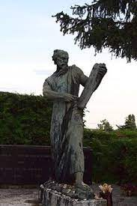
Domaća zadaća…
1. Usporedite pjesmu Eli! Eli! Lama azavtani?! s pjesmom Mojsije.
Na koji način Kranjčević prikazuje Krista, a na koji Mojsija?
2. Dokažite tvrdnju da se u objema pjesmama iz pozicije realističkoga pisca
ukazuje na negativne društvene pojave.
Sva svoja zapažanja potkrijepite stihovima.
3. Označite u pjesmi temeljne motive i razvrstajte
i u tri skupine: na biblijske, povijesne i socijalne.

